Slide 1


Slide 2
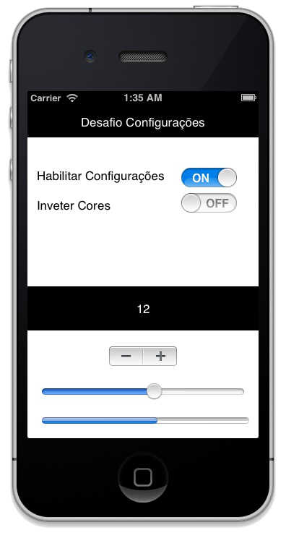
Desafio Configurações
Criar um app com 4 labels, 2 switchs, 1 stepper, 1 slider e 1 progressView.
As cores propostas são conforme a figura.
Todos os elementos interativos em tela devem iniciar desabilitados, exceto o switch que habilita as interações.
O stepper aumenta e diminui o valor na label.
progress recebe o mesmo valor do slider.
O segundo switch inverte as cores dos elementos gráficos.
On progress enable
value

